Slide 1
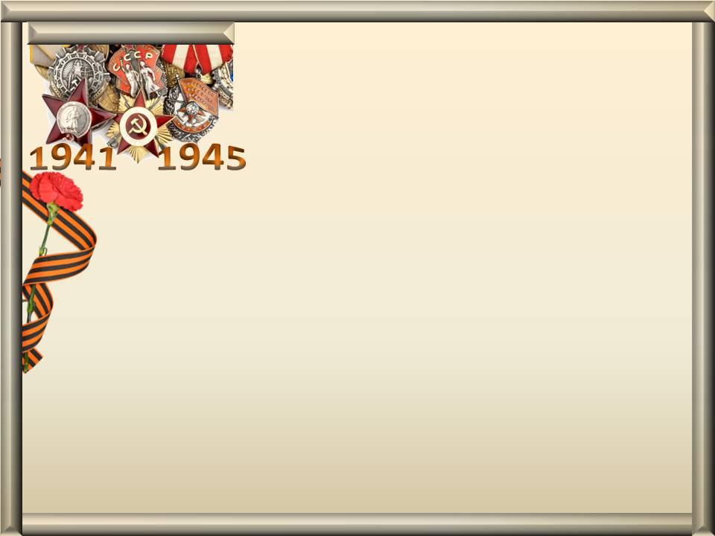
Военное кино
моего детства

Slide 2
Литературно-музыкальная
композиция
«Алёша»
Подготовили:
Иманова Диляра 11 класс Иманова Элина 9 класс
Абушева Роза 5 класс

Slide 3
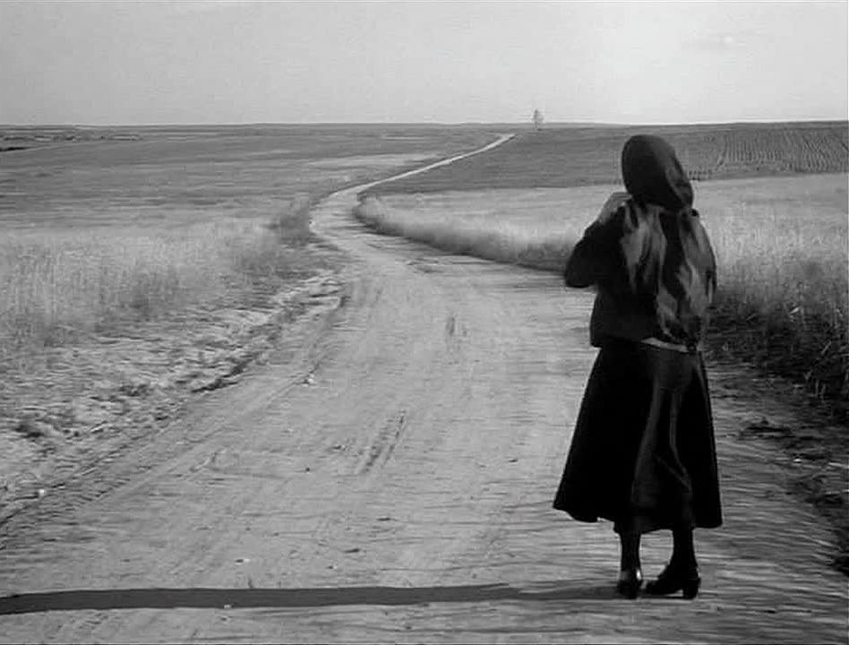
Кадр из фильма
«Баллада о солдате»

Slide 4
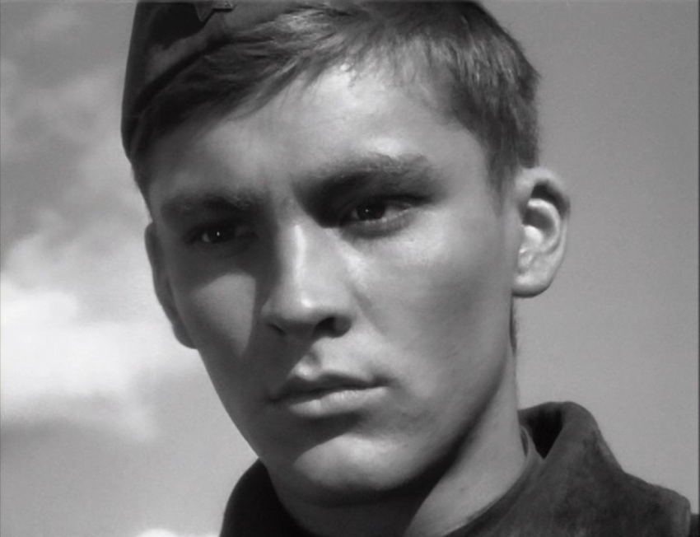
Кадр из фильма «Баллада о солдате»

Slide 5
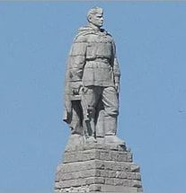
Памятник Алёше
в Болгарии

Slide 6
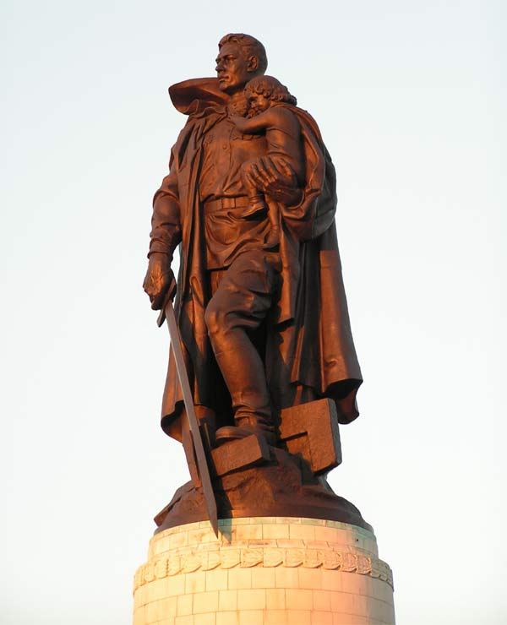
Памятник
Алёше-освободителю

Slide 7
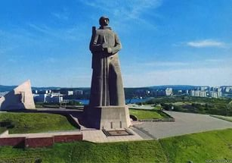
Памятник
Алёше
в Мурманске

Slide 8
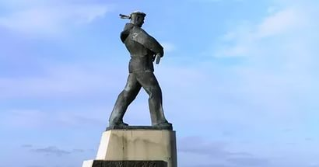
Памятник
Алёше в
Североморске

Slide 9
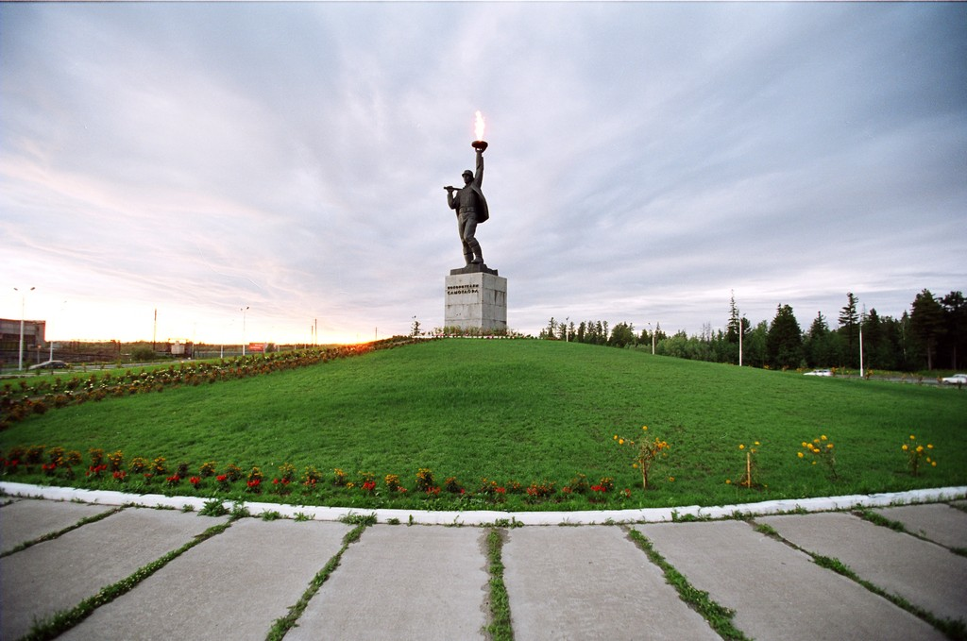
Памятник
Алёше в
Нижневартовске

Slide 10
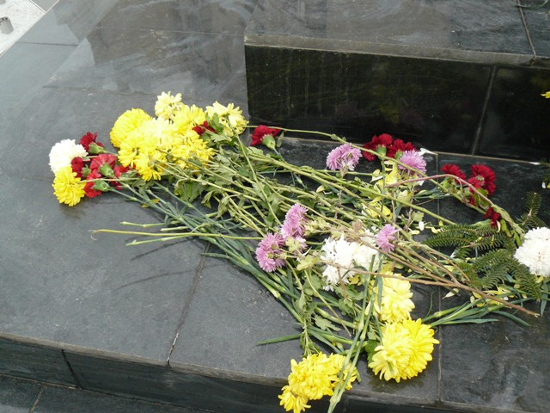

Slide 12
Автор сценария: Григорий Чухрай
Постановка: М.Черновой
1959 год

Slide 13
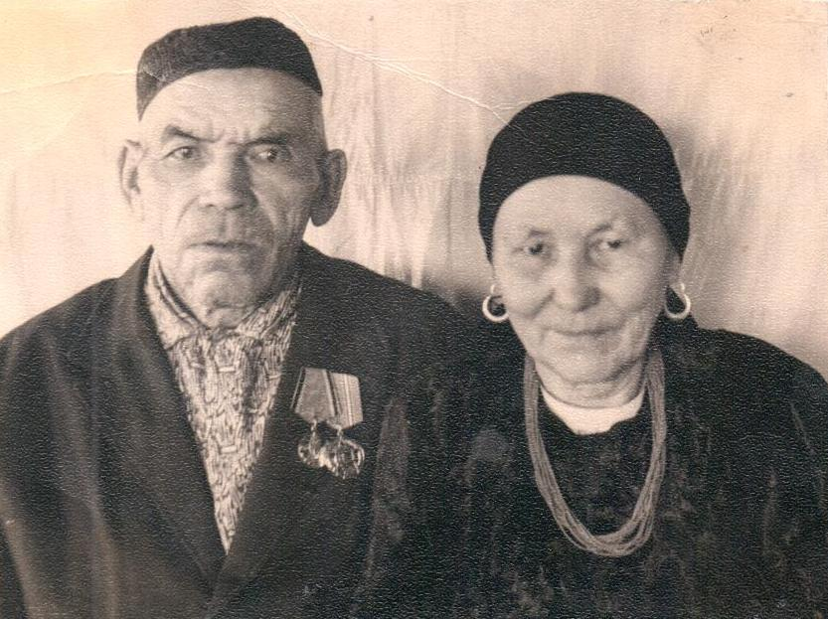
Прадедушка Нурмухамед и прабабушка Асма Имановы

Slide 14
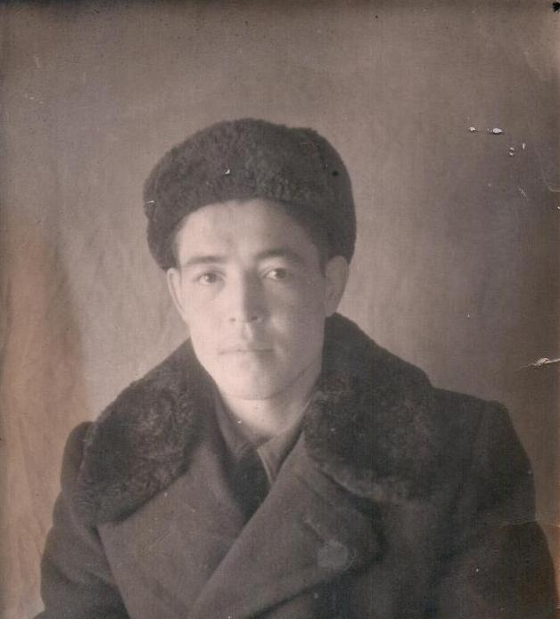
Наш «Алёша»
Дед
Иманов Дусмухамет
Нурмухамедович

Slide 15
Кадр из фильма
«Баллада о солдате»

Slide 16
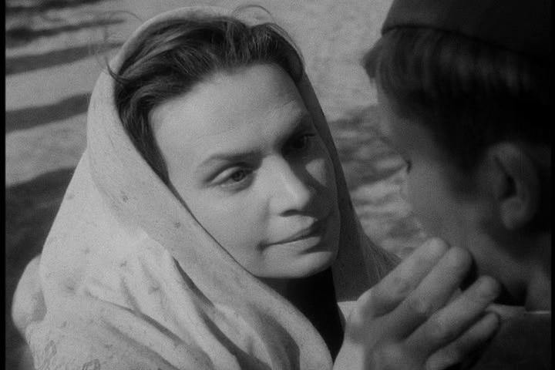
Кадр из фильма«Баллада о солдате»

Slide 17
Прадед Нурмухамед
вернулся с войны. А их старший сын Дусмухамет остался на всю жизнь в памяти близких солдатом,
защищавшим свою Родину

Slide 18
Дед Нурмухамет и бабушка Асма
вырастили достойных детей:
Дусмухамет, Абдухалим, Халик,
Иман, Уразабига, Шамиль

Slide 19
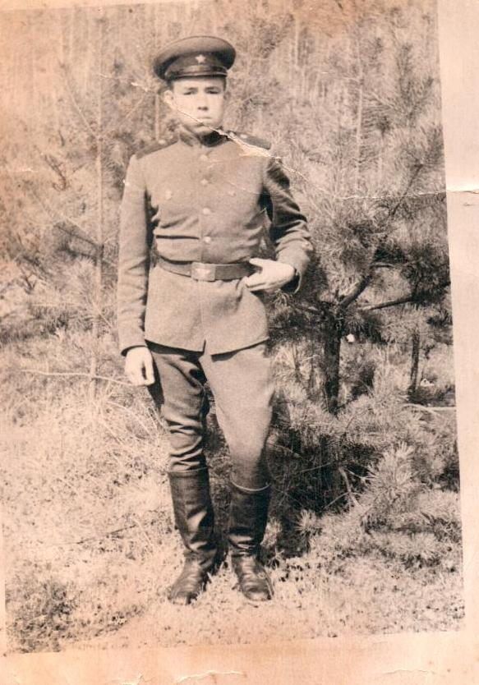
Все братья Дусмухамета
отслужили Родине.
На снимке младший
брат Шамиль.
г.Михнево, Московская область

Slide 20
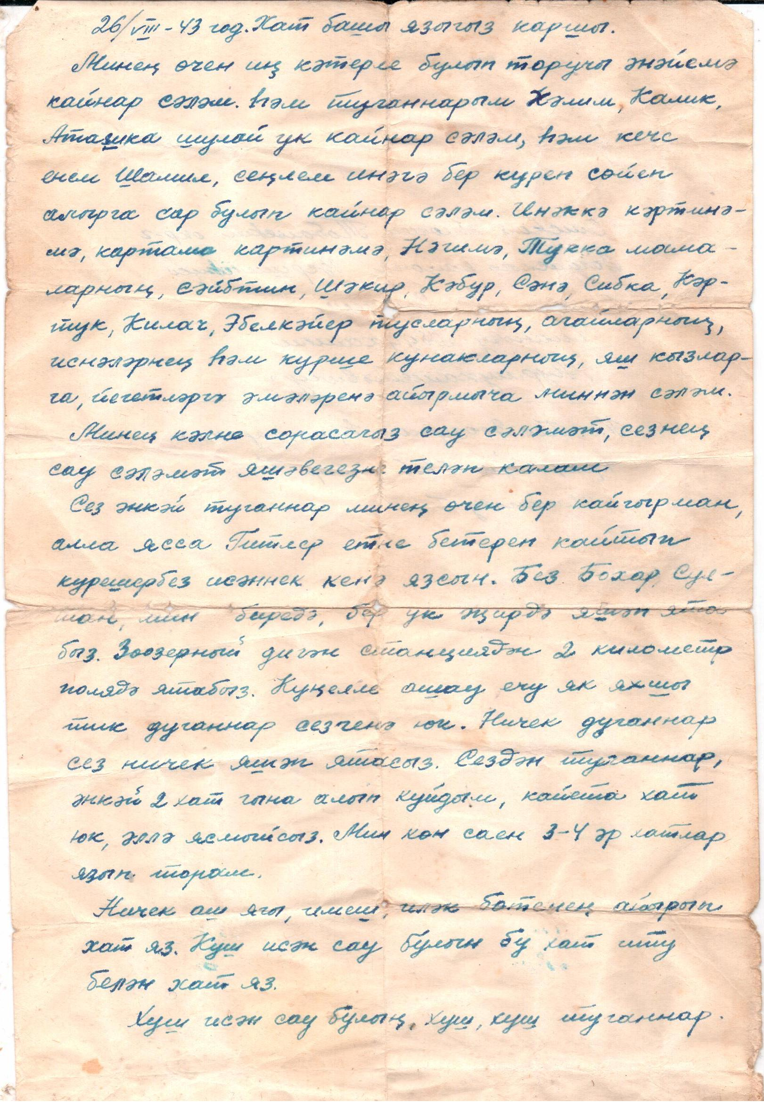
Письмо Дусмухамета
из фронта
1943г.

Slide 21
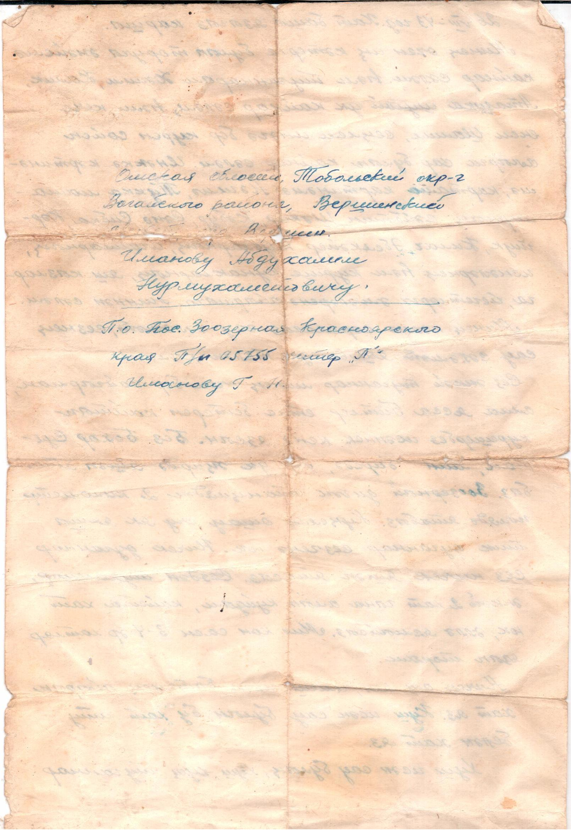
Письмо адресовано
брату Абдухалиму

Slide 22
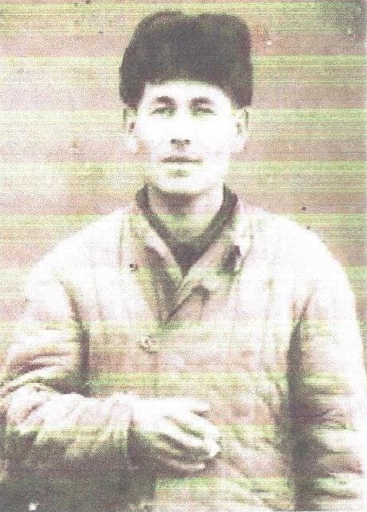
Лучший друг Дусмухамета–
Баширов Бухар Харбинович.
Ветеран ВОВ.

Slide 23
В последние минуты жизни
друг был рядом с ним. Они вместе сражались, шли бок о бок. Деда Дусмухамета разорвало гранатой, когда лежали в окопе.
Дед Бухар не любил
говорить об этом и плакал каждый раз,
вспоминая его.

Slide 24
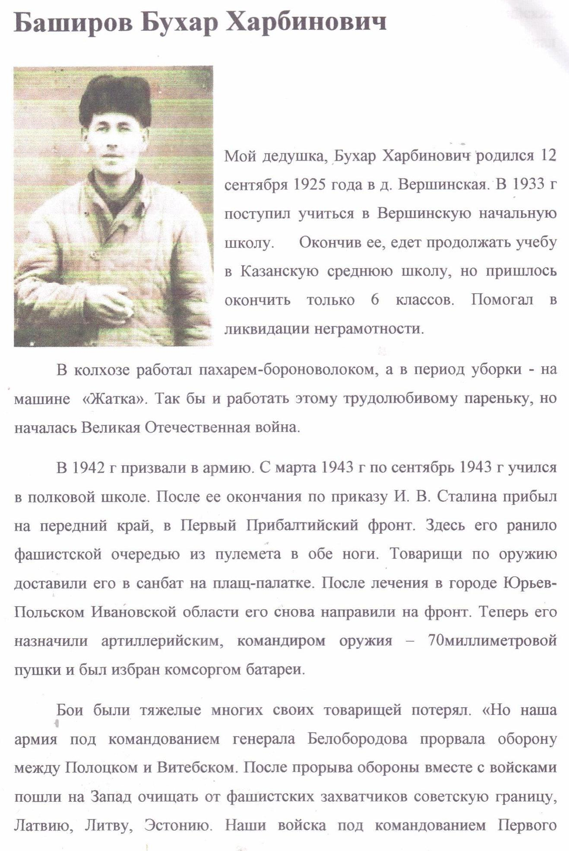

Slide 25
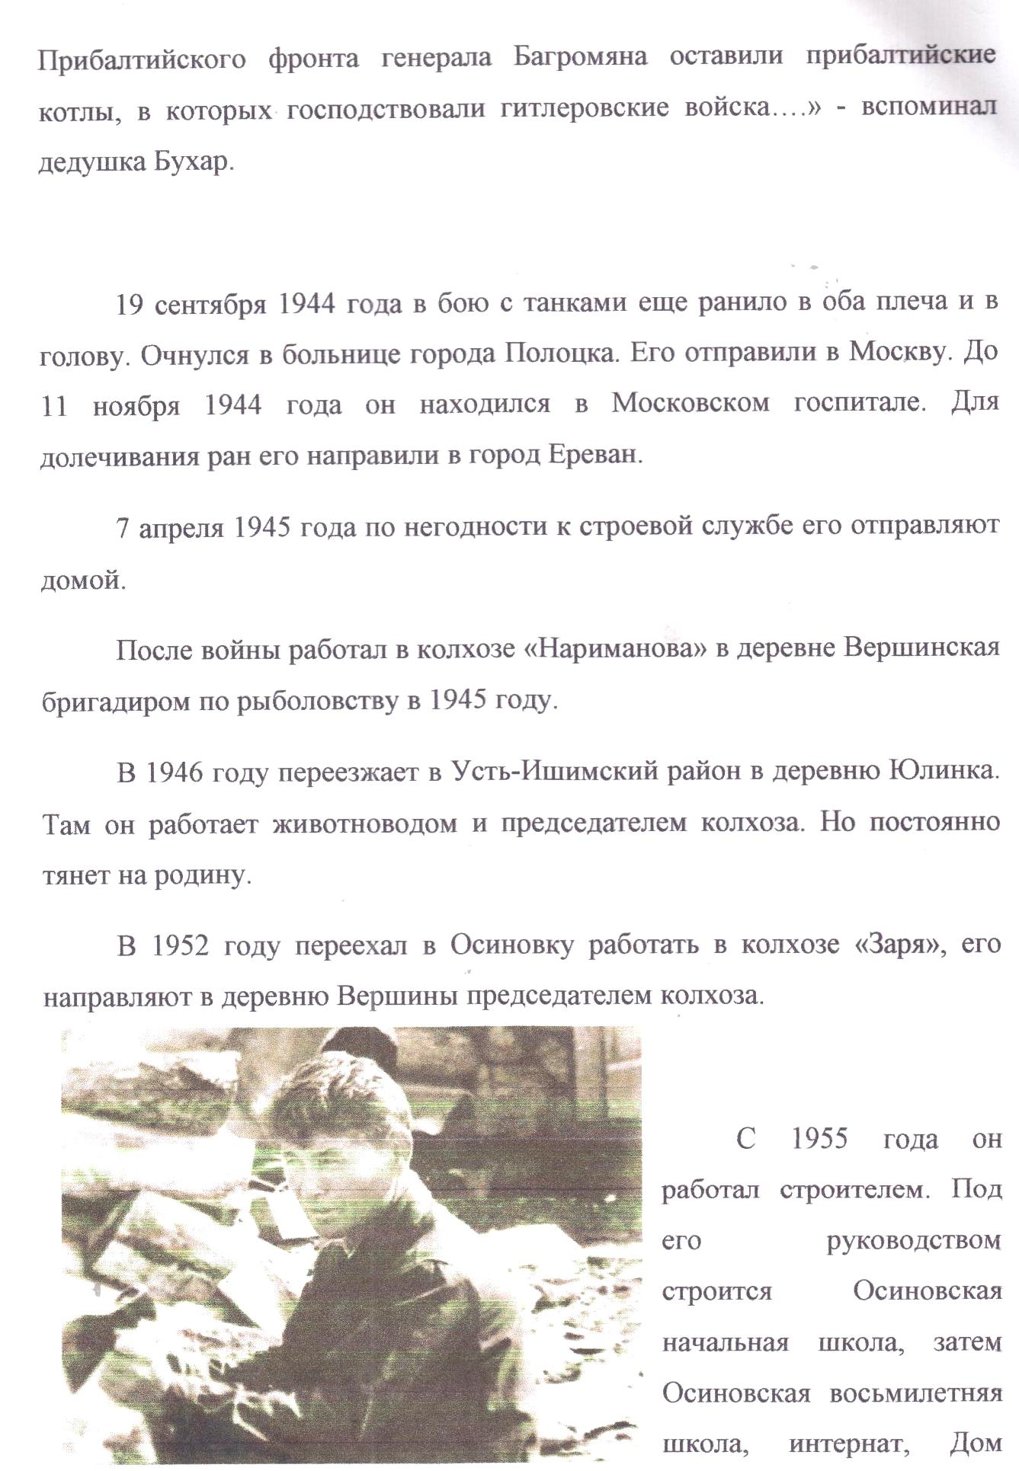

Slide 26
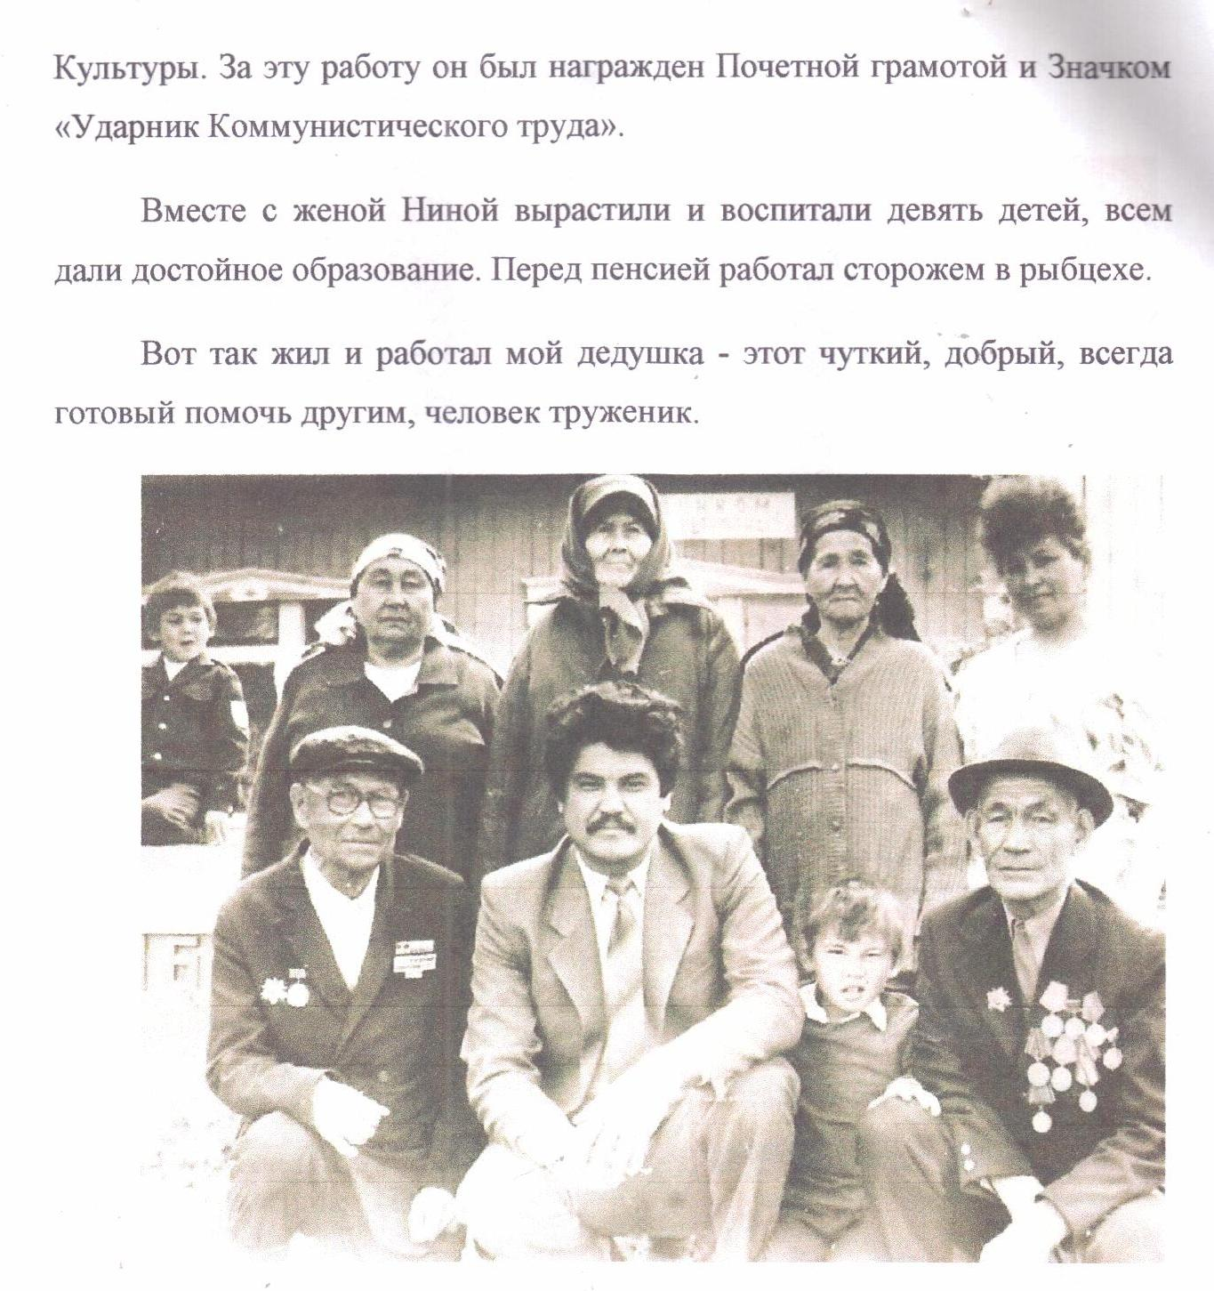

Slide 27
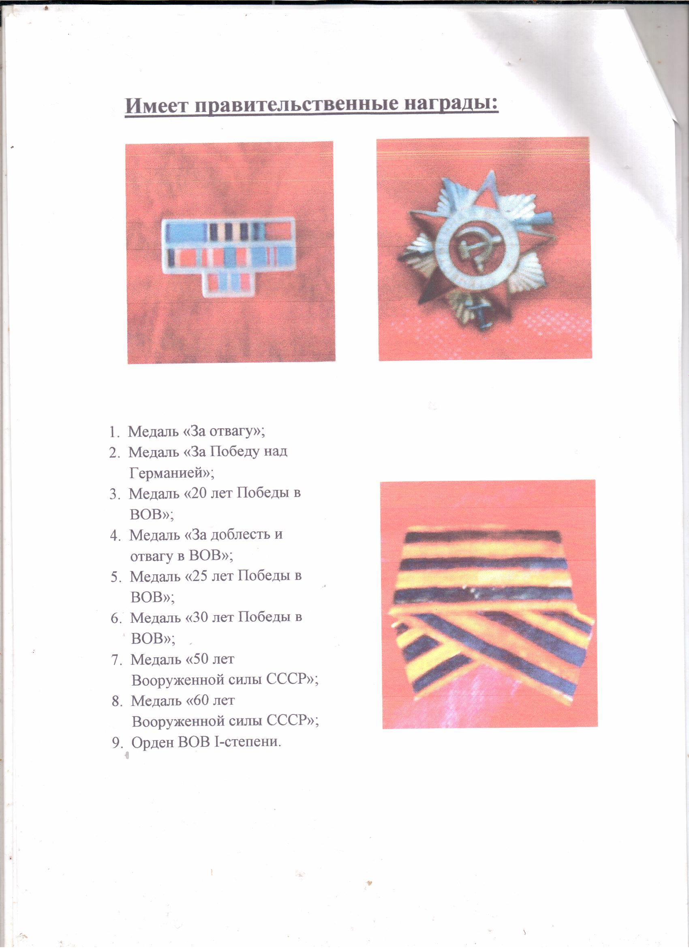

Slide 29
Кадр из фильма
«Баллада о солдате»

Slide 30
Спасибо за внимание

